Slide 1

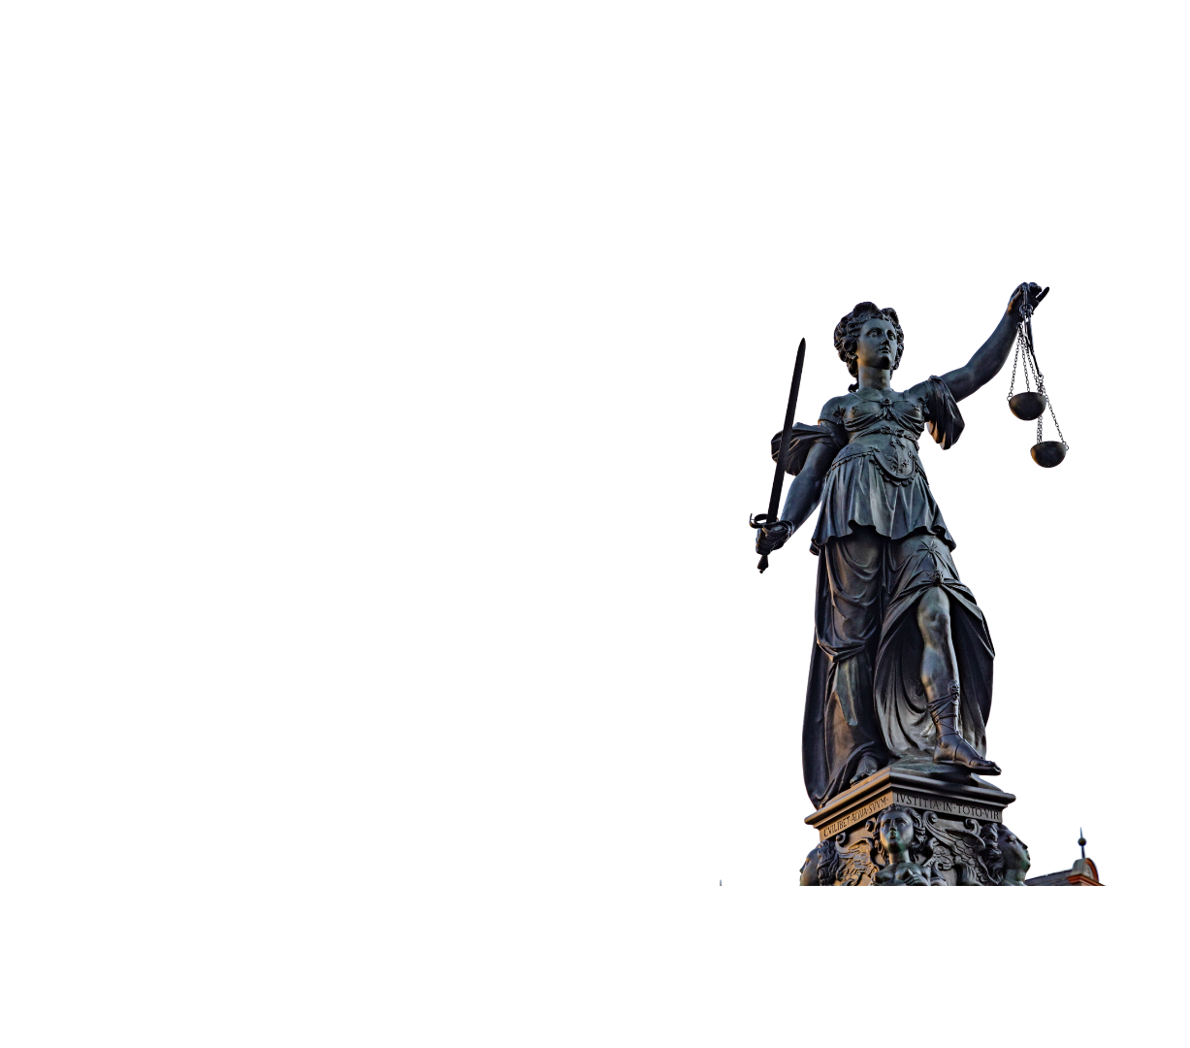
Grundrechte
Kurseinheit 5

Slide 2
Grundrechte
Kurseinheit 5
Wiederholung: Art. 13 GG
I. Schutzbereich
→ Wortlaut: nur „Wohnung“ (elementarer Lebensraum)
→ ratio: auch Geschäfts- / Betriebsräume (Privatsphäre in räumlicher Hinsicht), zumal wenn diese in die Wohnung integriert sind (Wohnzimmerkanzlei) oder dem unkontrollierten öffentlichen Zutritt entzogen sind (Büroräume)
→ funktional: je größer der Öffentlichkeitsbezug, desto geringer der Schutz

Slide 3
Grundrechte
Kurseinheit 5
Wiederholung: Art. 13 GG
II. Eingriff / Rechtfertigung: trennen nach Maßnahme und Öffentlichkeitsbezug
Art. 13 II GG: „Durch-suchung“ von W / G
= zielgerichtetes Suchen nach Personen oder Sachen („Verborgenes aufspüren“)
→ qualif. Gesetzesvorbe- halt: Richtervorbehalt
Art. 13 VII GG: „Eingriffe und Beschränkungen“
= Betreten und Besichtigen von W / G außerhalb der Öffnungszeiten
→ qualif. Gesetzesvorbe- halt: s. Wortlaut
Art. 2 I GG: falls räumliche Privatsphäre unberührt
= Betreten und Besichti- gen von G innerhalb der Öffnungszeiten
→ einfacher Gesetzes- vorbehalt (verfassungs- mäßige Ordnung)

Slide 4
Grundrechte
Kurseinheit 5
Wiederholung: APR (Art. 2 I i.V.m. 1 I GG)
→ Selbstbestimmung: selbst bestimmen und herauszufinden, wer man ist (z.B. Abstammung, Geschlecht, Resozialisierung)
→ Selbstbewahrung: sich zurückzuziehen, für sich und allein zu bleiben (z.B. Tagebuch, abgeschirmte Orte außerhalb Wohnung)
→ Selbstdarstellung: Schutz vor herabsetzender, verfälschender, entstellender, unerbetener Darstellung (z.B. Ehre, Name, Bild, Wort)
→ Inform. Selbstbest.: selbst entscheiden, wann und innerhalb welcher Grenzen persönliche Lebens-SV offenbart werden („Volkszählung“)
→ Vertraulichkeit und Integrität informationstechnischer Systeme: („Online-Durch- suchung“)

Slide 5
Grundrechte
FALL 6 – Grundrechtsschranken: Störende Kirchenglocken

Slide 6
Grundrechte
FALL 6
Fall 6: Grundrechtsschranken: Störende Kirchenglocken
VerpflKl. auf Verbot
K + L
Land S (Gewerbeaufsicht)
Lärmimmission
VA begehrt
Zeitschlagen
22 - 6 Uhr
Sakrales Läuten
6:00 - 6:05 Uhr
Katholische Kirche (M)
→ Beigeladene

Slide 7
Grundrechte
FALL 6
Übersicht BImSchG
Allgemeine Vorschriften
§§ 1 ff BImSchG
Genehmigungsbedürftige Anlagen
§§ 4 ff BImSchG
G.-freie Anlagen
§§ 22 ff BImSchG
→ insbes. § 3 I BImSchG: Legaldefinition des Be- griffs „schädliche Um- welteinwirkungen“ u.a. mit „Nachbarschaft“, d.h. individueller Per- sonenkreis
→ „Schutznormtheorie“ = subjektives Recht des Nachbarn
g.-bedürftig
§ 4 I 3 BImSchG mit RVO
§ 1 I der 4. BImSchVO
mit Anhang 1
g.-fähig
§ 6 I Nr. 1 und Nr. 2 BImSchG
Betreiberpflichten i.S.v. § 5 BImSchG
und andere öff.-rechtl. Vorschriften (z.B. Baurecht: Kon-zentrationswirkung, § 13 BImSchG)
→ Anordnungen im Einzelfall oder Untersa- gung (§§ 24, 25 BImSchG)
→ insbes. bei Verstoß gegen §§ 22 I Nr. 1, 3 I BImSchG

Slide 8
Grundrechte
FALL 6
Fall 6: Grundrechtsschranken: Störende Kirchenglocken
A. Z / SEV
I. § 40 I 1 VwGO: öff.-rechtliche Streitigkeit nichtverfassungsrechtlicher Art
1. Öff.-rechtliche streitentscheidende Normen („modifizierte Subjektstheorie“) = einseitige Berechtigung oder Verpflichtung eines Hoheitsträgers
→ Kirche = nicht genehmigungsbedürftige Anlage, da nicht in § 4 I 3 BImSchG i.V.m. § 1 I der 4. BImSchVO mit Anhang 1 aufgeführt
→ §§ 24 S. 1, 22 I Nr. 1, 3 I BImSchG (Anordnung im Einzelfall zur Verhinde- rung schädlicher Umwelteinwirkungen)
2. Nichtverfassungsrechtlicher Art
→ keine spezifisch verfassungsrechtliche Streitigkeit

Slide 9
Grundrechte
FALL 6
II. §§ 45, 52 VwGO: VG Saarlouis (s. Sachverhalt)
III. §§ 61, 63 VwGO: K + L / Land S (Rechtsträger der Gewerbeaufsicht)
→ K + L = Streitgenossen, § 64 VwGO i.V.m. §§ 59 ff ZPO
→ M = notwendige Beiladung, § 65 II VwGO (§§ 63 Nr. 3, 121 VwGO) und beteiligtenfähig als öff.-rechtl. Körperschaft, Art. 140 GG, Art. 137 V WRV
IV. §§ 88, 86 III VwGO
→ Klägerisches Begehren + Vorrang maßnahmespezif. Rechtsschutzes
→ VerpflKl. (§ 42 I, 2. Alt. VwGO), da Verbot als Anordnung im Einzelfall i.S.v. § 24 S. 1 BImSchG = VA i.S.v. § 35 S. 1 VwVfG: Regelung im Einzelfall mit Außenwirkung

Slide 10
Grundrechte
FALL 6
V. Bes. SEV
1. § 42 II VwGO
→ Möglichkeit subjektiver Rechtsverletzung
→ hier: Anspruch auf Drittbelastung (Anwendungsvorrang einfachen Rechts)
→ Schutznormtheorie: Norm schützt Individualinteressen (≠ Reflex)
→ §§ 24 S. 1, 22 I Nr. 1, 3 I BImSchG: „schädliche Umwelteinwirkungen“ und „Nachbarschaft“ = Individualinteresse = subj. Recht (+)
→ auch bzgl. Lebensgefährtin L, da „Nachbarin“, d.h. Immissionsschutz ist nicht grundstücks- / eigentumsbezogen (tatsächliche Betroffenheit genügt, anders als im Baurecht)

Slide 11
Grundrechte
FALL 6
2. §§ 68, 74 VwGO
→ Vorverfahren fehlt, aber entbehrlich: Untätigkeitsklage (§ 75 S. 1, 2 VwGO: mehr als 3 Monate ohne zureichenden Grund über den Antrag auf Vornah- me des VA nicht entschieden)
→ keine Klagefrist bei Untätigkeitsklage
B. Begründetheit
(+), soweit → Ablehnung oder Unterlassung des VA rechtswidrig ist
→ der Kläger dadurch in seinen Rechten verletzt ist (= subj. RV)
→ die Sache spruchreif ist (kein Ermessen der Behörde)
→ § 113 V 1 VwGO: gebundener Anspruch auf VA-Erlass?

Slide 12
Grundrechte
FALL 6
I. AspGL: §§ 24 S. 1, 22 I Nr. 1, 3 I BImSchG
II. Vorauss.
1. Formell: insbes. Zuständigkeit der Gewerbeaufsicht?
a) Grds. (+): LZustVO BImSchG (s. Sachverhalt)
→ Gewerbeaufsicht als Sonderordnungsbehörde ist spezieller als Bürger- meister als allgemeine Ordnungsbehörde
b) Evtl. (-): Störer Katholische Kirche ist selbst Hoheitsträger
→ öff.-rechtl. Körperschaft, Art. 140 GG, Art. 137 V WRV
→ Zuständigkeit der Ordnungsbehörde ggü. „störendem Hoheitsträger“?

Slide 13
Grundrechte
FALL 6
Zuständigkeit der Ordnungsbehörde ggü. „störendem Hoheitsträger“?
MM: (-), da…
→ störender Hoheitsträger selbst zuständig ist (Annex zum Auf- gabenbereich)
→ störender Hoheitsträger ist an Gesetz und Recht gebunden (Art. 20 III GG)
hM: (+), da…
→ Zuständigkeit zwingend (Ausnahme in § 59 BImSchG für Landesverteidigung)
→ spezifischer Sachverstand der Ord- nungsbehörde (objektiver als Störer)
→ nur Vollstreckung des VA ggü. Hoheits- träger ausgeschlossen (§ 17 VwVG)
→ Kirche ≠ allg. Hoheitsträger, da Trennung von Staat und Kirche (Art. 137 I WRV)

Slide 14
Grundrechte
FALL 6
2. Materiell: „zur Durchführung des § 22 BImSchG erforderlich“
→ Glockenläuten als „schädliche Umwelteinwirkung“?
a) Wortlaut
aa) Zeitschlagen: 22 - 6 Uhr
→ Grenzwert bei Einzellärm 60 dB(A) überschritten, da 68 dB(A) gemessen
→ Grenzwert stammt aus Verwaltungsvorschrift TA Lärm („Technische Anlei- tung Lärm“ mit Immissionsrichtwerten)
→ grds. ist Verwaltungsvorschrift nur Binnenrecht der Verwaltung (keine Außen- wirkung), aber TA Lärm ist als normenkonkretisierende Verwaltungsvorschrift verbindlich (spezifischer Sachverstand, legitimiert über § 48 BImSchG)
→ schädliche Umwelteinwirkung (+)

Slide 15
Grundrechte
FALL 6
bb) Sakrales Läuten: 6:00 - 6:05 Uhr
→ Grenzwert ab 6 Uhr aus Sachverhalt offen
→ Einzelfallabwägung: „schädliche Umwelteinwirkung“?
(+) Gebietsart und tatsächliche Bebauung
→ allgemeines Wohngebiet ist grds. schutzwürdig
(-) Beeinträchtigung herkömmlich, sozialadäquat, allgemein akzeptiert
→ Saarland katholisch geprägtes Gebiet und baurechtlich genehmigt
(+) zeitliche Nähe zur Nachtruhe und 70-72 dB(A) gemessen
→ (wohl) schädliche Umwelteinwirkung (+)
b) Verfassungskonforme Auslegung wegen Grundrecht von M: Art. 4 I, II GG?
[Aufbau: oder GR bei RF von § 24 BImSchG prüfen, da Ermessen]

Slide 16
Grundrechte
FALL 6
aa) Schutzbereich von Art. 4 I, II GG
→ einheitlicher (intern und extern) weiter SB mit inkorporierten WRV-Artikeln als vollgültiges Verfassungsrecht (Art. 140 GG)
→ Religion / Weltanschauung: Gewissheit über bestimmte Fragen zum Welt- ganzen, zur Herkunft und zum Ziel menschlichen Lebens
→ positiv: bilden, haben, äußern, handeln, d.h. gesamtes Leben ausrichten, sofern plausibel verbindliches Gebot dargelegt
→ negativ: nicht unentziehbar Glaubenssymbolen (durch Staat) ausgesetzt werden („Kruzifix“), aber kein absolutes Konfrontationsverbot („Kopftuch“)
→ kollektiv möglich (Art. 19 III GG: anwendbar für jur. Person des öff. Rechts)
→ Staat hat Neutralitätspflicht: Art. 3 III GG, Art. 33 III GG, Art. 137 I WRV

Slide 17
Grundrechte
FALL 6
bb) Eingriff (hypothetisch durch Verbots-VA)?
Zeitschlagen (-)
→ urspr. Funktion als „Zeitan- sage“ und damit ggf. ver- bundener Hinweis auf die Zeitlichkeit des Menschen entfallen
Sakrales Läuten (+)
→ Aufruf zum Gebet als Akt freier Religionsausübung
→ insoweit Rechtfertigung des hyp. GR-Eingriffs prüfen

Slide 18
Grundrechte
FALL 6
cc) Rechtfertigung
(1) Schranke / Art des Gesetzesvorbehalts?
(a) Wortlaut von Art. 4 I, II GG
→ keine Schranke, d.h. vorbehaltlos gewährleistet
(b) „Schrankenleihe“
→ aus Art. 2 I GG („verfassungsmäßige Ordnung“) oder Art. 5 II GG („allge- meine Gesetze“) systematisch nicht vertretbar [ggf. weglassen in Klausur]
(c) Daher Schranke streitig…

Slide 19
Grundrechte
FALL 6
Schranke bei Art 4 I, II GG?
MM: Schranke aus WRV als vollgültiges Verfassungs- recht (Art. 140 GG): ein- facher Gesetzesvorbehalt
→ Art. 136 I WRV („Rechte und Pflichten… weder be- dingt noch beschränkt“)
→ Art. 137 III WRV („innerhalb der Schranken des für alle geltenden Gesetzes“)
hM: nur verfassungsimmanente Schranken
→ Wortlaut von Art. 4 I, II GG eindeutig
→ Systematik: keine Schranken außerhalb des Grundrechts
→ historisch sowie ratio: WRV wird durch Art. 4 GG „überlagert“
= nur kollidierendes Verfassungsrecht (Grundrechte Dritter bzw. andere Rechtsgüter mit Verfassungsrang)

Slide 20
Grundrechte
FALL 6
(2) Grundrechte Dritter bzw. andere Rechtsgüter mit Verfassungsrang?
→ Art. 2 II 1 GG von K + L: (-), körperliche Unversehrtheit nicht berührt, Grenzwert laut Sachverhalt bei 90 dB(A), aber nur 70-72 dB(A) gemessen
→ Art. 4 I, II GG von K + L: positive Glaubensfreiheit der M überwiegt ggü. negativer Glaubensfreiheit
→ Art. 14 I GG von K: Eigentumseingriff nicht ersichtlich
dd) Zw.-Erg.
→ hyp. Verbots-VA wäre bzgl. sakralen Läuten nicht zu rechtfertigen
→ verfassungskonforme Auslegung: sakrales Läuten ≠ schädliche Umwelt- einwirkung i.S.v. §§ 22 I Nr. 1, 3 I BImSchG
→ insoweit materielle Vorauss. von § 24 S. 1 BImSchG nicht erfüllt

Slide 21
Grundrechte
FALL 6
III. RF (nur bzgl. Zeitschlagen)
→ § 24 S. 1 BImSchG: „kann“ = Ermessen
→ keine Ermessensreduktion auf Null, insbes. keine GR-Schutzplichten zu- gunsten von K + L (Lärm nicht gesundheitsschädlich i.S.v. Art. 2 II 1 GG)
→ nicht spruchreif i.S.v. § 113 V 1 VwGO
IV. Ergebnis
→ nur Anspruch auf ermessensfehlerfreie Bescheidung (§ 113 V 2 VwGO) bzgl. Zeitschlagen, da Behörde bislang untätig
→ Klage teilweise begründet

